Slide 1




GIẢI CỨU
ĐẠI DƯƠNG

Slide 2








Bắt đầu!
Bài trước em học là bài gì?
A. Mùa vàng
B.Hạt thóc
HẾT GIỜ

Slide 3

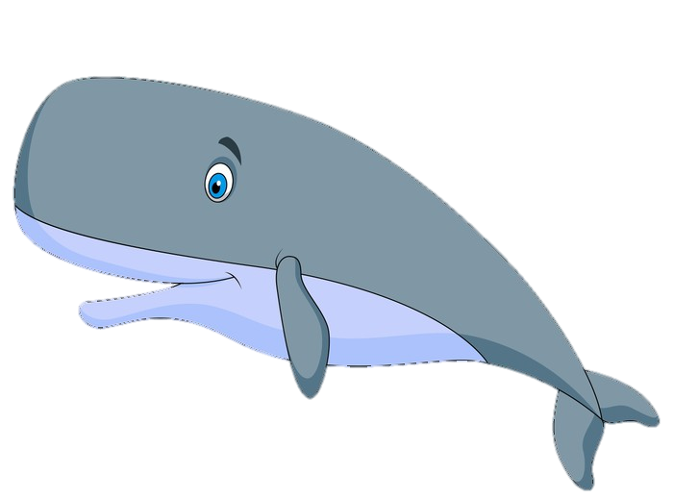

Bắt đầu!
Hạt thóc sinh ra ở đâu?
A. Trên cánh đồng
B. Dưới biển
HẾT GIỜ

Slide 4





Bắt đầu!
Tay làm hàm nhai,
tay quai…. trễ
A. miệng
B. ruột
HẾT GIỜ

Slide 5


Bắt đầu!
Cây gì mang dáng quê hương
Thân chia từng đốt, rợp đường em đi
Mầm non dành tặng thiếu nhi
Gắn vào huy hiệu, em ghi tạc lòng?
A. Cây dừa
B. Cây tre
HẾT GIỜ

Slide 6



Chủ đề: VẺ ĐẸP QUANH EM
Bài
8
Lũy tre
Đọc – tiết 1 + 2
(Trang 34)

Slide 7

YÊU CẦU CẦN ĐẠT
Đọc đúng, thể hiện được giọng đọc, biết nghỉ hơi sau mỗi khổ thơ.
01
Trả lời được các câu hỏi liên quan bài đọc. Tìm và đọc được một bài thơ yêu thích về vẻ đẹp thiên nhiên.
02
Tìm được từ ngữ chỉ thời gian mà em biết.
03

Slide 8

Lũy tre
Đọc mẫu
Mỗi sớm mai thức dậy
Luỹ tre xanh rì rào
Ngọn tre cong gọng vó
Kéo mặt trời lên cao.
Mặt trời xuống núi ngủ
Tre nâng vầng trăng lên
Sao, sao treo đầy cành
Suốt đêm dài thắp sáng.
Những trưa đồng đầy nắng
Trâu nằm nhai bóng râm,
Tre bần thần nhớ gió,
Chợt về đầy tiếng chim.
Bỗng gà lên tiếng gáy
Xôn xao ngoài luỹ tre
Đêm chuyển dần về sáng
Mầm măng đợi nắng về.
(Nguyễn Công Dương)

Slide 9


Luyện đọc từ khó
rì rào
gọng vó
bần thần
mầm măng

Slide 10





GIẢI NGHĨA TỪ
Bần thần
Chỉ tâm trạng nhớ thương, lưu luyến, nghĩ ngợi

Slide 11
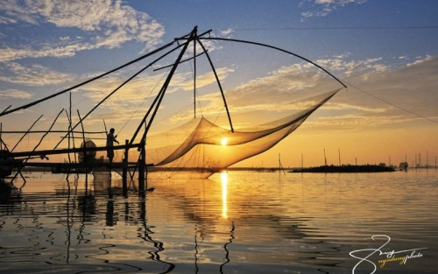
gọng vó
: là một bộ phận của vó bắt cá.

Slide 12

Lũy tre
Đọc
nối tiếp đoạn
1
Mỗi sớm mai thức dậy
Luỹ tre xanh rì rào
Ngọn tre cong gọng vó
Kéo mặt trời lên cao.
3
Mặt trời xuống núi ngủ
Tre nâng vầng trăng lên
Sao, sao treo đầy cành
Suốt đêm dài thắp sáng.
4
2
Những trưa đồng đầy nắng
Trâu nằm nhai bóng râm,
Tre bần thần nhớ gió,
Chợt về đầy tiếng chim.
Bỗng gà lên tiếng gáy
Xôn xao ngoài luỹ tre
Đêm chuyển dần về sáng
Mầm măng đợi nắng về.
(Nguyễn Công Dương)

Slide 13
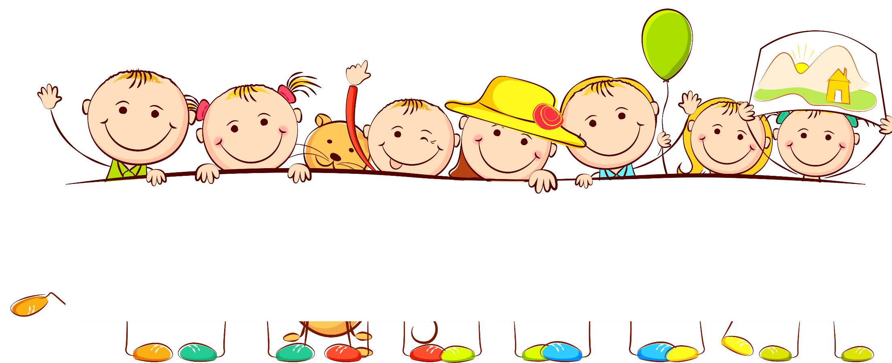
Luyện đọc câu
Mỗi sớm mai thức dậy
Lũy tre xanh rì rào
Ngọn tre cong gọng vó
Kéo mặt trời lên cao.

Slide 14
Luyện đọc câu
Những trưa đồng đầy nắng
Trâu nằm nhai bóng râm,
Tre bần thần nhớ gió,
Chợt về đầy tiếng chim.

Slide 15
Luyện đọc câu
Mặt trời xuống núi ngủ
Tre nâng vầng trăng lên
Sao, sao treo đầy cành
Suốt đêm dài thắp sáng.

Slide 16
Luyện đọc câu
Bỗng gà lên tiếng gáy
Xôn xao ngoài luỹ tre
Đêm chuyển dần về sáng
Mầm măng đợi nắng về.

Slide 17
Lũy tre
Đọc
toàn bài
Mỗi sớm mai thức dậy
Luỹ tre xanh rì rào
Ngọn tre cong gọng vó
Kéo mặt trời lên cao.
Mặt trời xuống núi ngủ
Tre nâng vầng trăng lên
Sao, sao treo đầy cành
Suốt đêm dài thắp sáng.
Những trưa đồng đầy nắng
Trâu nằm nhai bóng râm,
Tre bần thần nhớ gió,
Chợt về đầy tiếng chim.
Bỗng gà lên tiếng gáy
Xôn xao ngoài luỹ tre
Đêm chuyển dần về sáng
Mầm măng đợi nắng về.
(Nguyễn Công Dương)

Slide 18


Tìm hiểu bài

Slide 19


TÌM HIỂU BÀI
1. Tìm những câu thơ miêu tả cây tre vào lúc mặt trời mọc.
Luỹ tre xanh rì rào
Ngọn tre cong gọng vó.
2. Câu thơ nào ở khổ thơ thứ hai cho thấy tre cũng giống như người?
→ Tre bần thần nhớ gió.

Slide 20

TÌM HIỂU BÀI
3. Ở khổ thơ thứ ba, hình ảnh lũy tre được miêu tả vào những lúc nào?
→ Vào lúc chiều tối và đêm.
4. Em thích hình ảnh nào nhất trong bài thơ?
→ Hình ảnh em thích nhất là ……..

Slide 21
NỘI DUNG CỦA BÀI
Bài đọc đã giúp các em hiểu rõ hơn về vẻ đẹp của cây tre, sự gắn bó của cây tre với con người

Slide 22
Giọng đọc
Chú ý ngắt đúng nhịp thơ
Giọng đọc thể hiện được sự vui tươi, tự hào

Slide 23
Lũy tre
Luyện đọc lại
Mỗi sớm mai thức dậy
Luỹ tre xanh rì rào
Ngọn tre cong gọng vó
Kéo mặt trời lên cao.
Mặt trời xuống núi ngủ
Tre nâng vầng trăng lên
Sao, sao treo đầy cành
Suốt đêm dài thắp sáng.
Những trưa đồng đầy nắng
Trâu nằm nhai bóng râm,
Tre bần thần nhớ gió,
Chợt về đầy tiếng chim.
Bỗng gà lên tiếng gáy
Xôn xao ngoài luỹ tre
Đêm chuyển dần về sáng
Mầm măng đợi nắng về.
(Nguyễn Công Dương)

Slide 24


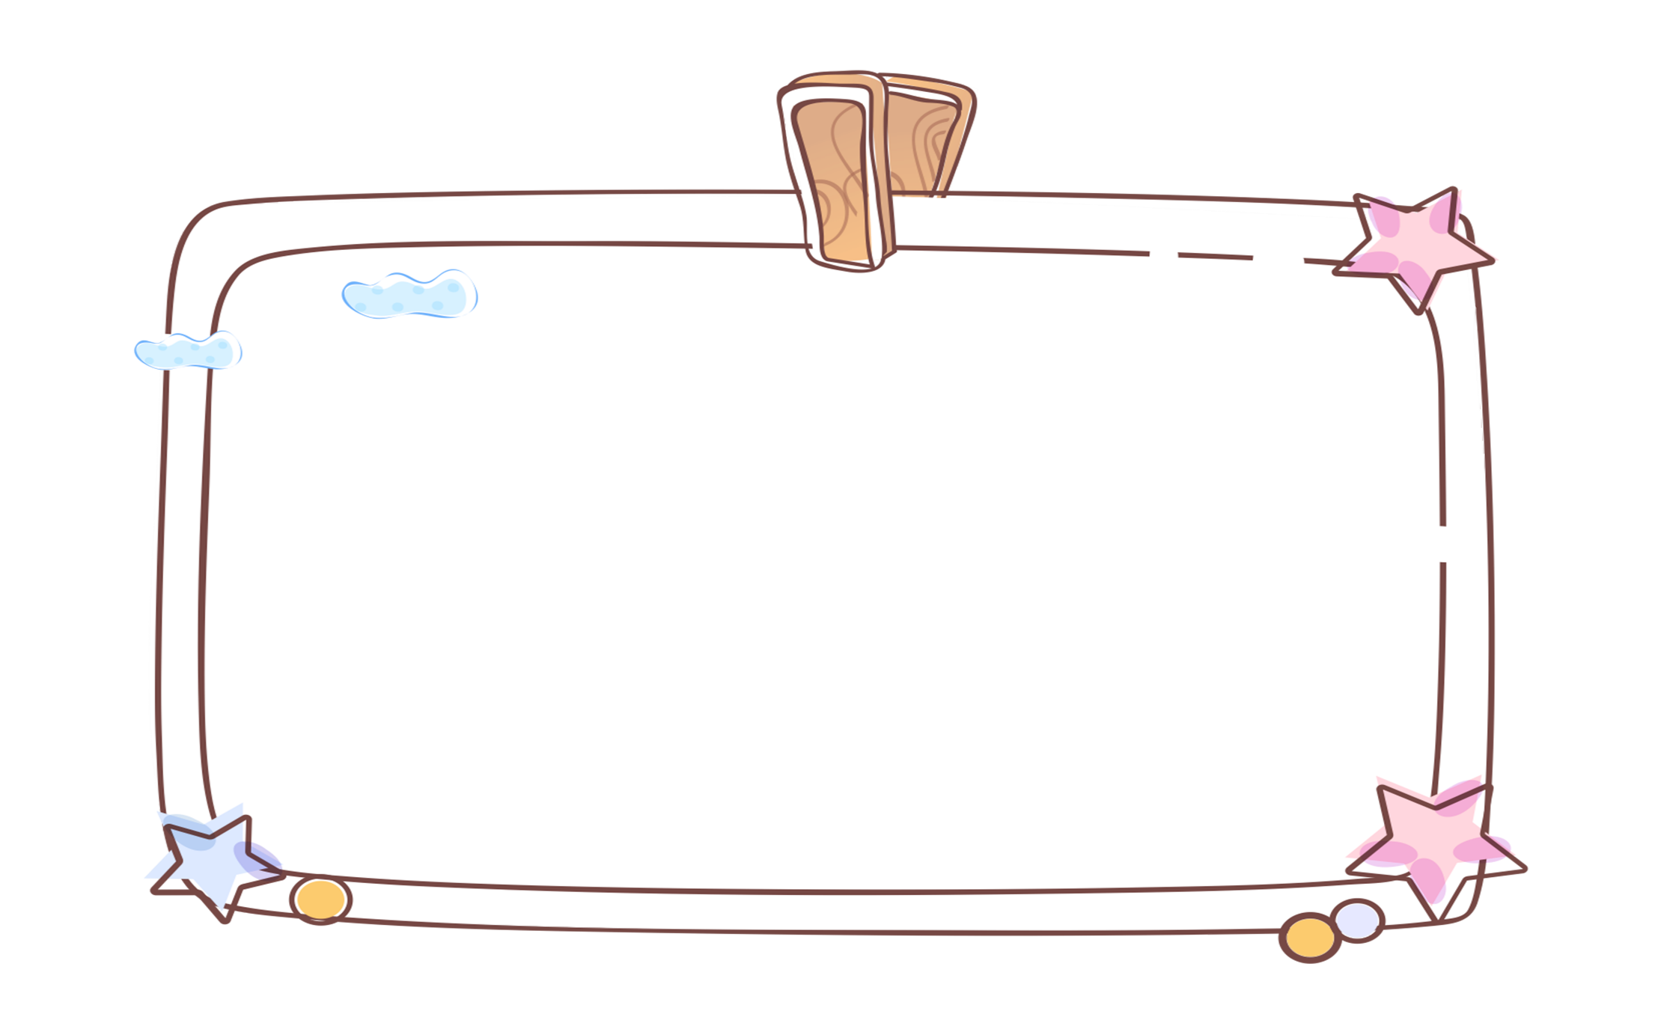

Hương Thảo: tranthao121004@gmail.com
Luyện tập theo văn bản đọc

Slide 25
Lũy tre
Mỗi sớm mai thức dậy
Luỹ tre xanh rì rào
Ngọn tre cong gọng vó
Kéo mặt trời lên cao.
Mặt trời xuống núi ngủ
Tre nâng vầng trăng lên
Sao, sao treo đầy cành
Suốt đêm dài thắp sáng.
Những trưa đồng đầy nắng
Trâu nằm nhai bóng râm,
Tre bần thần nhớ gió,
Chợt về đầy tiếng chim.
Bỗng gà lên tiếng gáy
Xôn xao ngoài luỹ tre
Đêm chuyển dần về sáng
Mầm măng đợi nắng về.
(Nguyễn Công Dương)
1. Tìm từ ngữ chỉ thời gian trong bài thơ.

Slide 26

2. Tìm thêm những từ ngữ chỉ thời gian mà em biết.
ngày
tháng
năm
hôm qua
………

Slide 27
YÊU CẦU CẦN ĐẠT
Đọc đúng, thể hiện được giọng đọc, biết nghỉ hơi sau mỗi khổ thơ.
01
Trả lời được các câu hỏi liên quan bài đọc. Tìm và đọc được một bài thơ yêu thích về vẻ đẹp thiên nhiên.
02
Tìm được từ ngữ chỉ thời gian mà em biết.
03

Slide 28
Vận dụng
Kết nối

Slide 29






Tạm biệt và hẹn gặp lại
các con vào những tiết học sau!

